Slide 1
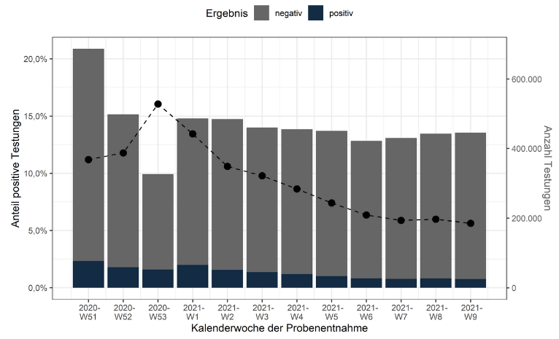
Anzahl der Testungen und Positivenanteile pro Woche – bundesweit - Datenstand 9.3.2021

Slide 2
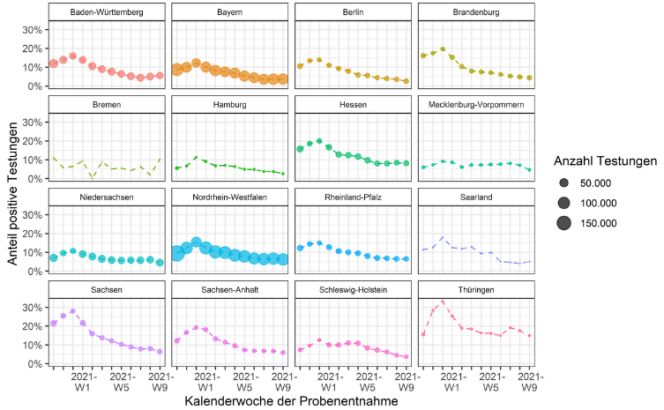
Anteil positiv getesteter nach Bundesland
Datenstand 9.3.2021

Slide 3
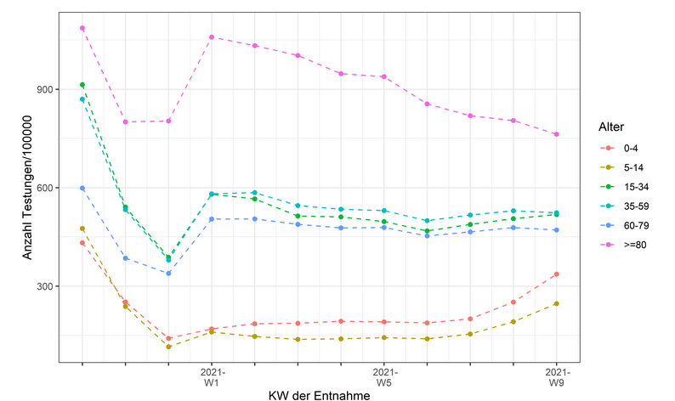
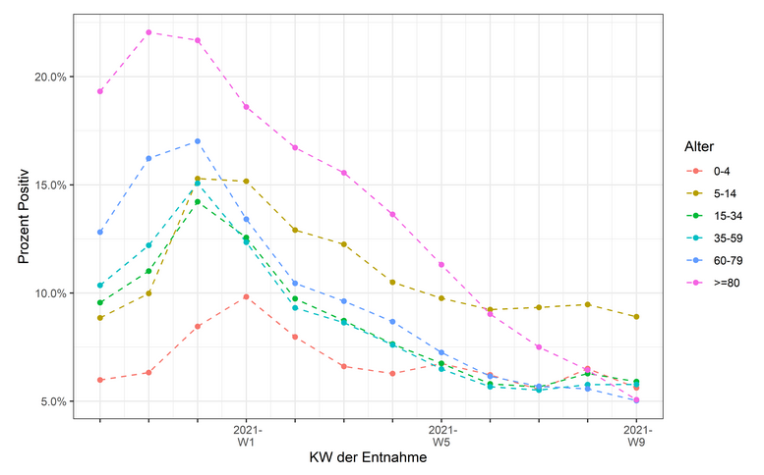
Anzahl der Testungen pro 100.000 Einwohner nach Altersgruppe und Kalenderwoche – Datenstand 9.3.2021
Positivenanteile nach Altersgruppe und Kalenderwoche

Slide 4
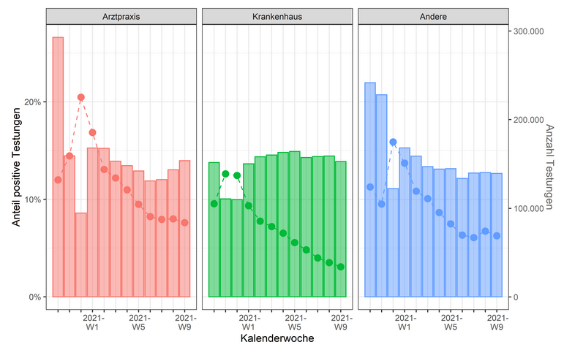
Abnahmeort in Kalenderwoche – Datenstand 9.3.2021

Slide 5
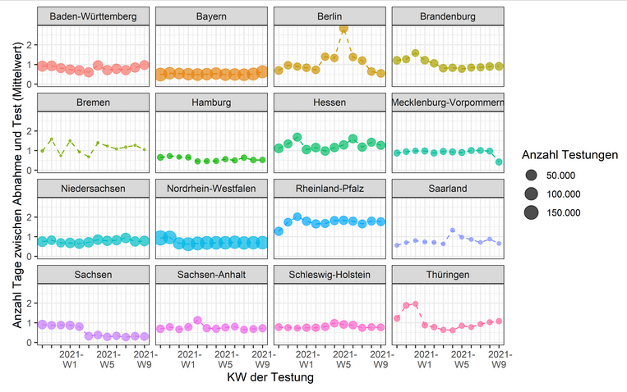
Zeit zwischen Abnahme und Test (Mittelwert)

Slide 6
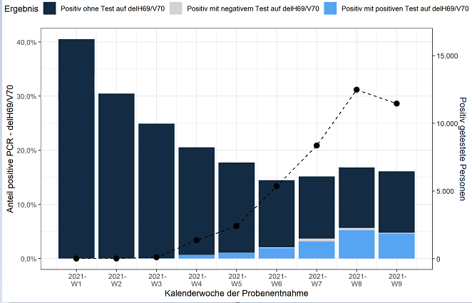
B.1.1.7 (delH69/V70 (Daten aus 12 Laboren) – Datenstand 9.3.2021

Slide 7
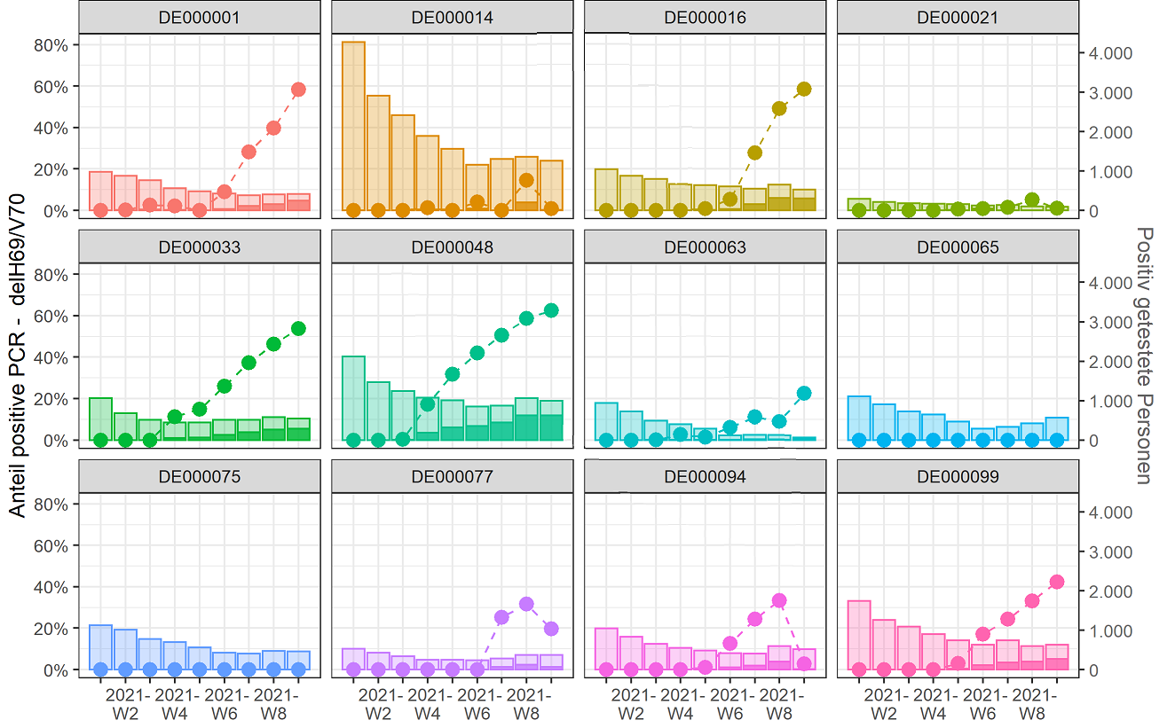
B.1.1.7 (Daten aus 12 Laboren) 9.3.21

Slide 8
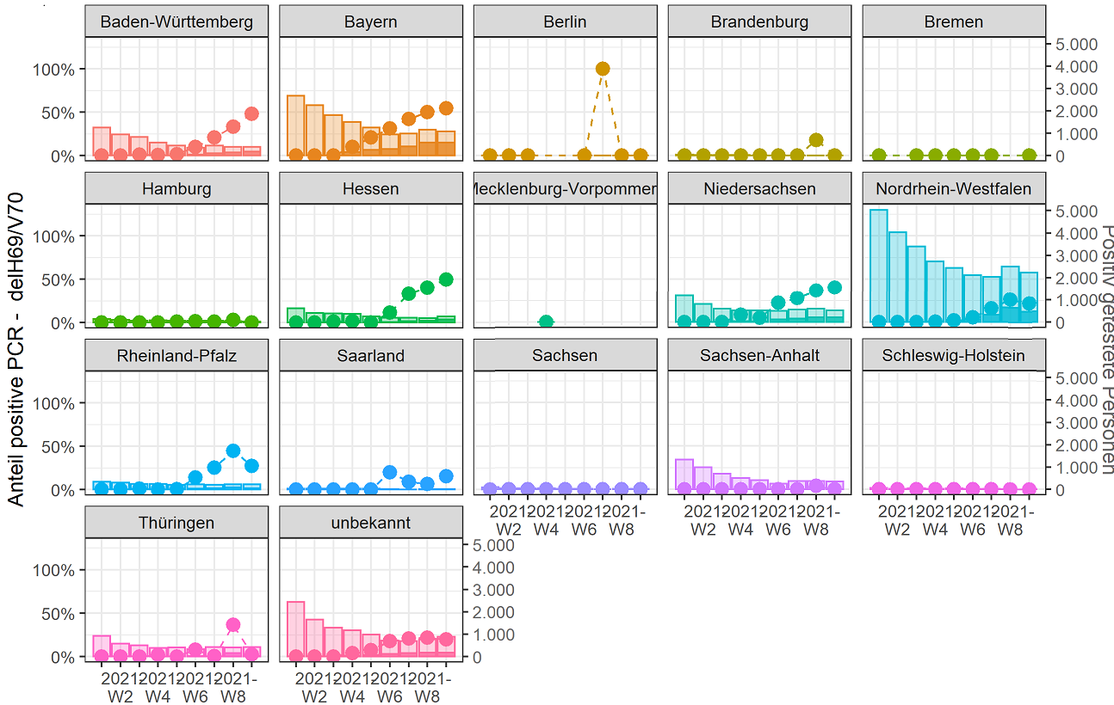
B.1.1.7 (Daten aus 12 Laboren) 9.3.21

Slide 9
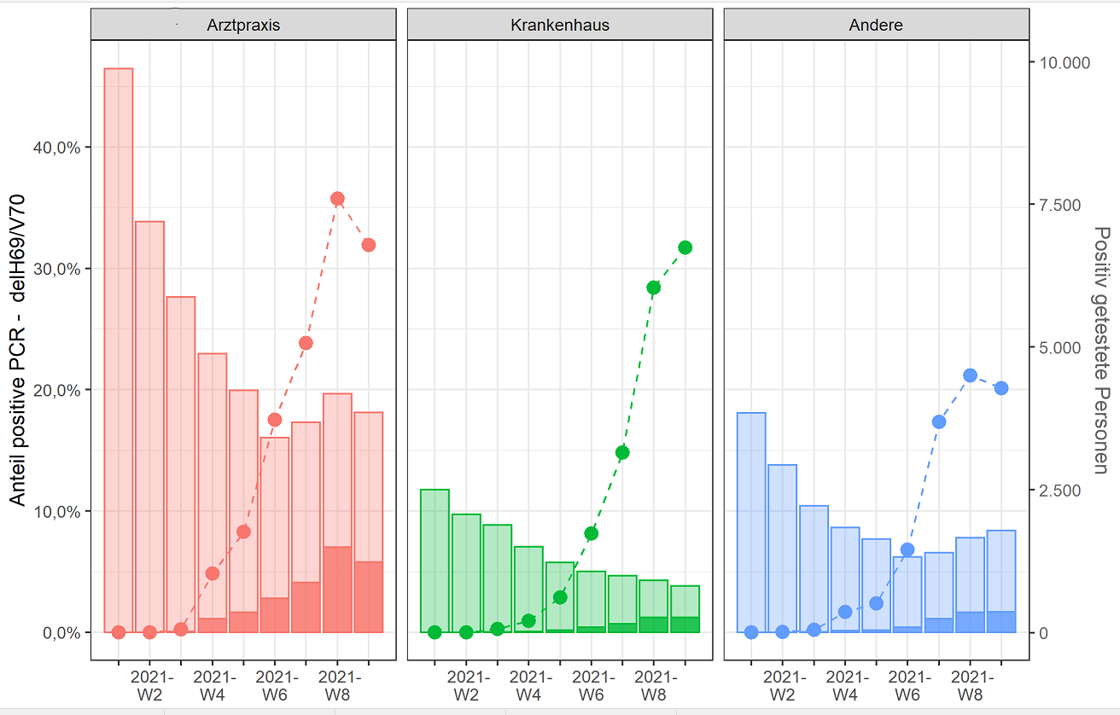
B.1.1.7 in verschiedenen Organisationseinheiten

Slide 10
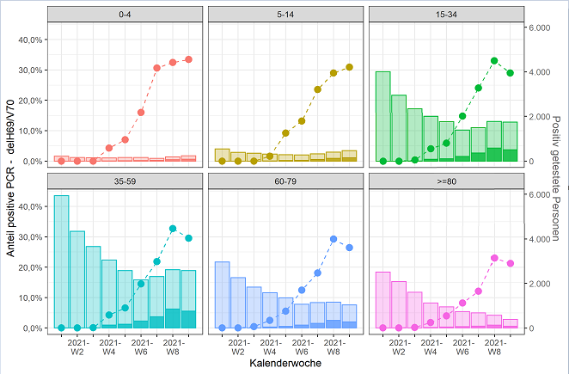
B.1.1.7 in Altersgruppen

Slide 11
Ausbrüche Altenheime

Slide 12
Ausbrüche Krankenhäuser

Slide 13
Bis Ende KW 9 wurden dem RKI insgesamt 9.079 Ausbrüche im Gesundheitswesen mit mindestens 2 Fällen und TopOutbreak=1 übermittelt, 4.952 davon in Alten- und Pflegeheimen und 4.110 nosokomiale Ausbrüche. Insgesamt waren in diesen Ausbrüchen 184.016 Fälle enthalten (Median: 10 Fälle, Range: 2-356 Fälle). Davon waren es in Ausbrüchen in Alten- und Pflegeheimen 139,761 Fälle (Median: 19, Range: 2-244) und in nosokomialen Ausbrüchen 44,255 Fälle (Median: 5, Range: 2-356).

